Slide 1
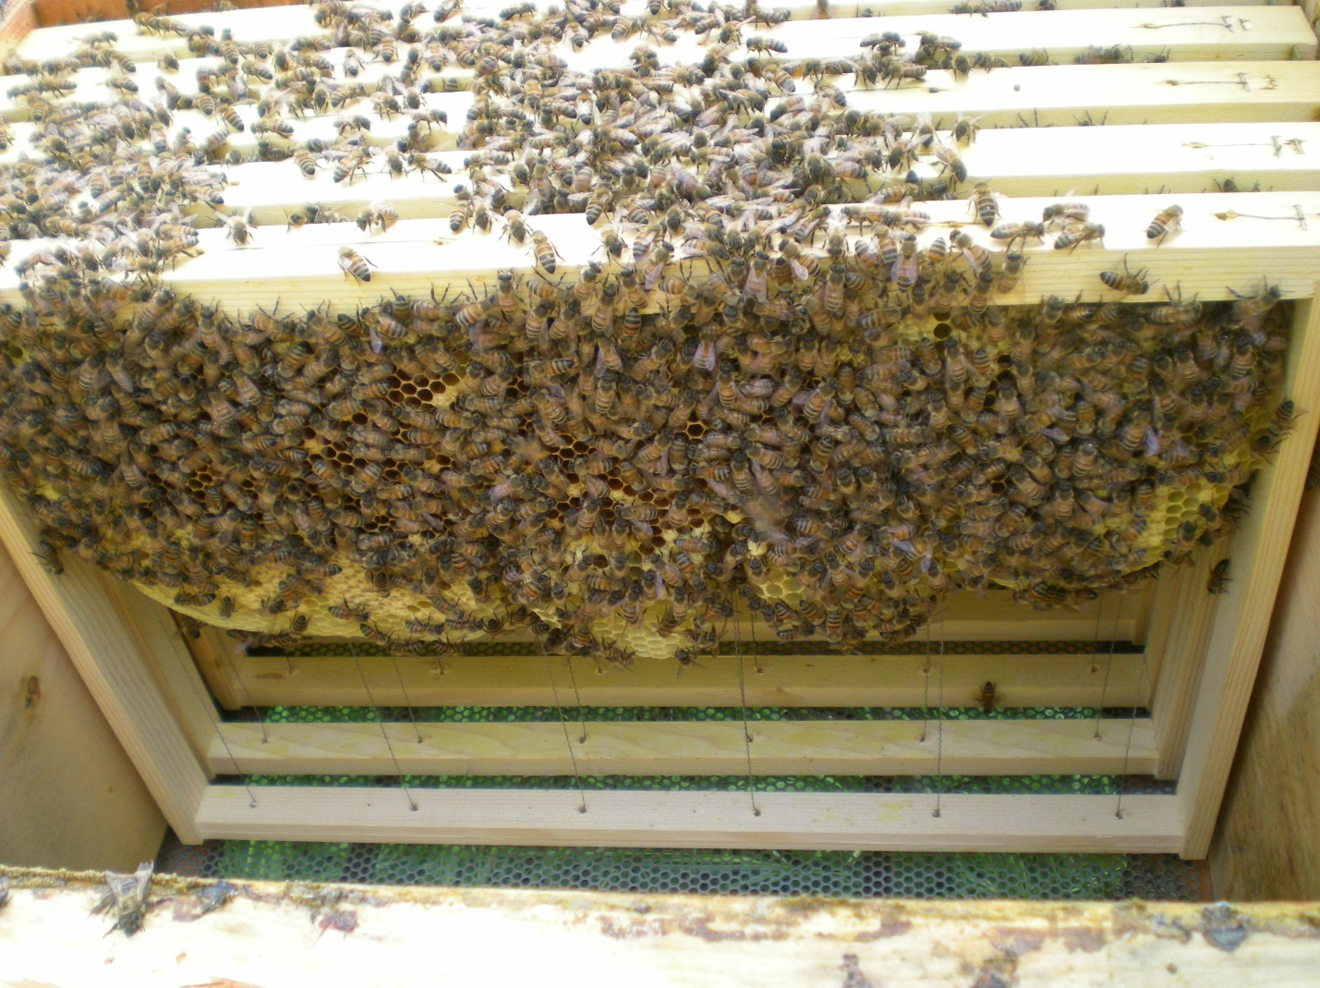
Il monitoraggio ambientale con Apis mellifera
Giovanni Formato
Apicoltura, produzioni e patologia delle api
Istituto Zooprofilattico Sperimentale del Lazio e della Toscana " M.Aleandri"

Slide 2
L’ape è un valido bioindicatore in quanto:
effettuano un elevatissimo numero di microprelievi sul territorio, campionando da quasi tutte le matrici ambientali (polveri, acqua, terreno, etc.) in un’area di circa 7km²
gli effetti dell’inquinamento possono manifestarsi come: spopolamento od estesa mortalità delle colonie o come accumulo nei prodotti dell’alveare
hanno un costo relativamente basso e sono facilmente trasportabili
sono facilmente campionabili …. anche se ….
piace all’opinione pubblica (es. Audi, Ducati, discariche)

Slide 3
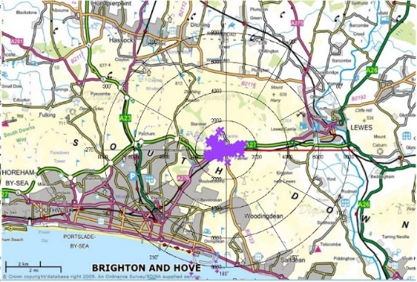
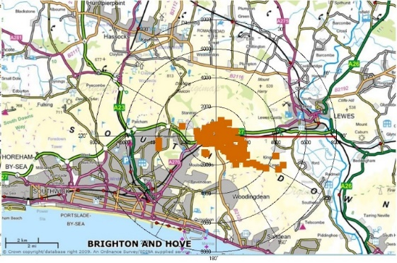
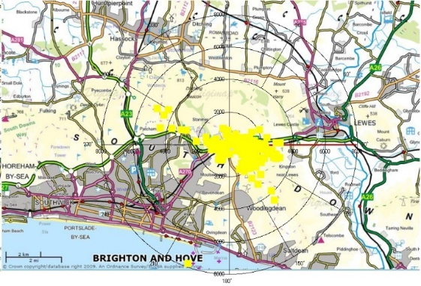
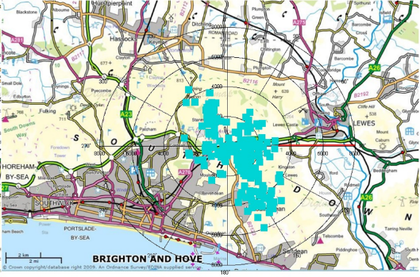
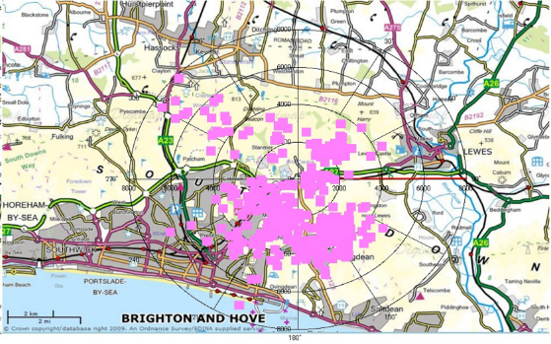
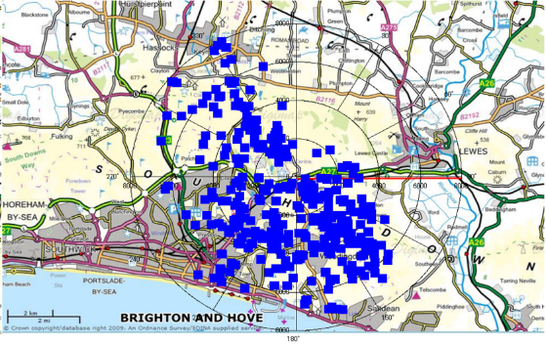
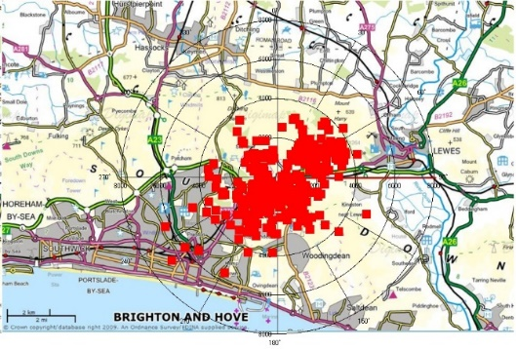
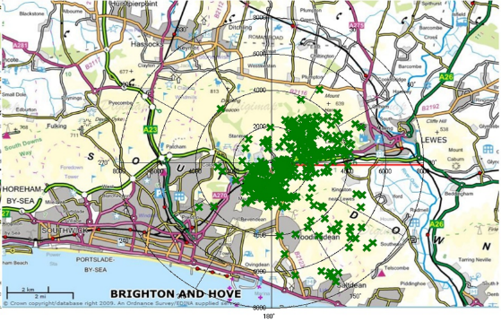
Areale di prelievo in base al periodo dell’anno
Marzo
Aprile
Maggio
Giugno
Luglio
Agosto
Settembre
Ottobre
Couvillon et al, 2014

Slide 4
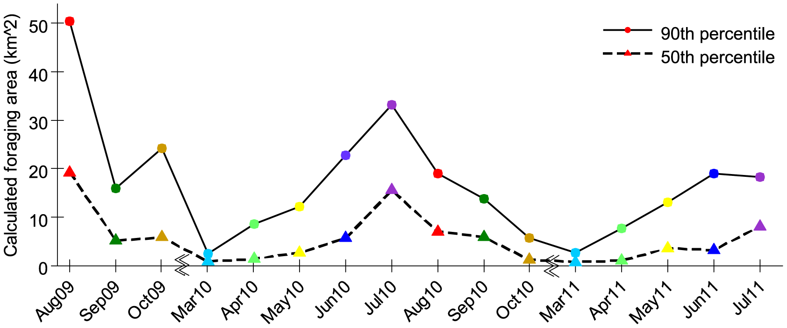

Slide 5
Attività di ricerca IZSLT
dedicata all’uso dell’ape come bioindicatore
2010/2011 Monitoraggio ambientale nel Parco Nazionale Majella
2015/2016
PROGETTO DI RICERCA CORRENTE MS
IZS LT 05/12 RC
Apis mellifera quale animale sentinella per la rilevazione dell’inquinamento agro-ambientale
2019/2024
PROGETTO EUROPEO
Pilot project 2019-2021 on environmental
monitoring of pesticide use through honeybees
Acronimo: INSIGNIA
EU project 2021-2024 – INSIGNIA-EU Impiego delle api come indicatori dell’uso dei pesticidi nell’ambiente

Slide 6
Apis mellifera quale animale sentinella per la rilevazione dell’inquinamento agro-ambientale
Predisporre delle linee guida per la rilevazione della contaminazione ambientale tramite le api ed i prodotti dell’alveare:
modalità di gestione degli alveari impiegati;
scelta della matrice più appropriata in base al tipo di inquinante;
modalità di prelievo dei campioni;
gestione dei campioni;
metodiche di laboratorio da impiegare.

Slide 7
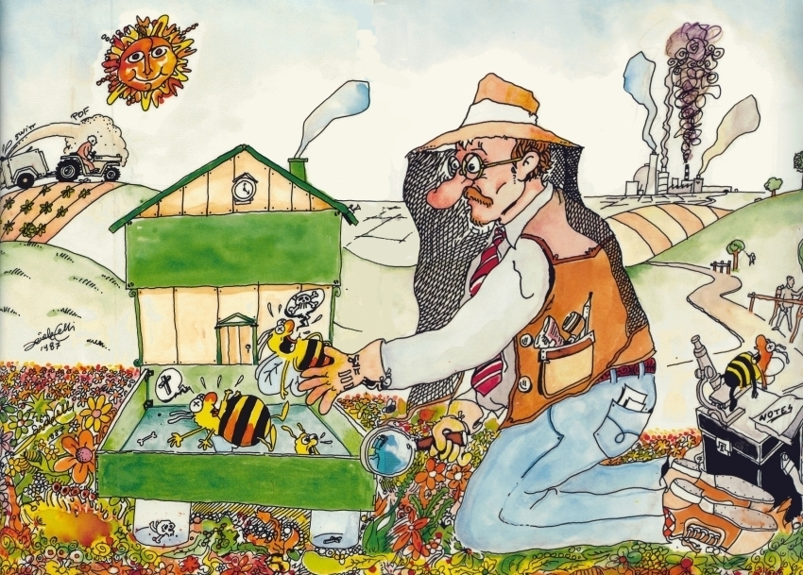
Aree individuate per il monitoraggio
Area Industriale - AR
Metalli pesanti (Pb, Cd, Ni, Cr)
Fiume Sacco - RM
Β-HCH
RM
IPA
Maccarese - RM
Agrofarmaci
Notes:
7

Slide 8
Campionamenti
Periodo | Cadenza di campionamento | Numero di campionamenti
aprile 2015 – settembre 2015 | Mensile | 6
ottobre 2015-novembre 2015 | Bimensile | 1
Totale |  | 7
Cadenza di campionamento
a coprire tutto il periodo di produzione delle api:
da aprile 2015 a ottobre 2015 e da febbraio 2016 ad aprile 2016

Slide 9
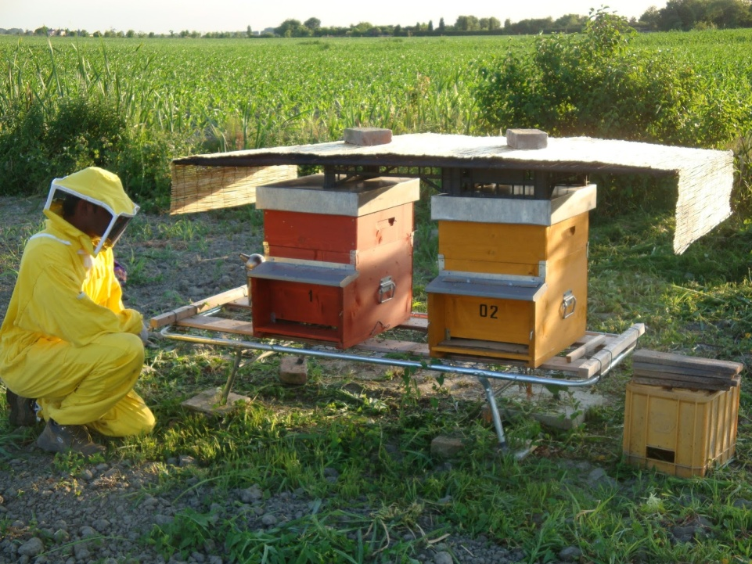
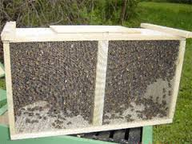
Protocollo operativo
Realizzazione di pacchi d’ape
esenti da contaminazione pregressa

Slide 10
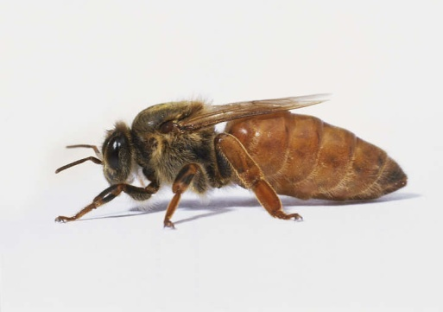
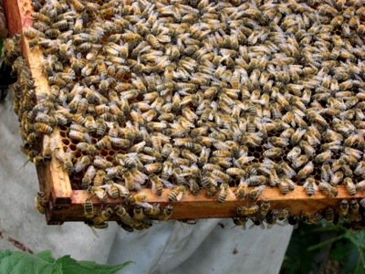
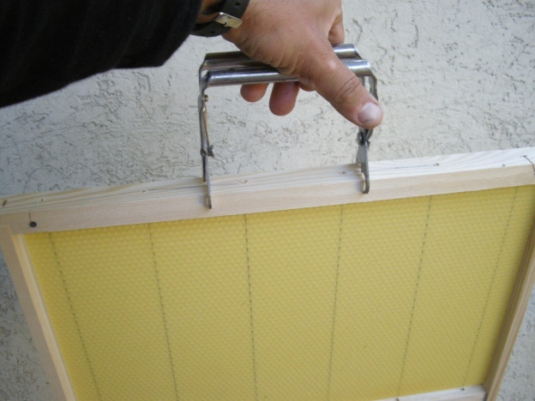
Api adulte
ed ape regina
Senza nessun telaino costruito precedentemente.
Solo telaini con una listarella di foglio cereo bio (9 telaini)
+ 1 nutritore a tasca per alimentare con sciroppo bio.

Slide 11
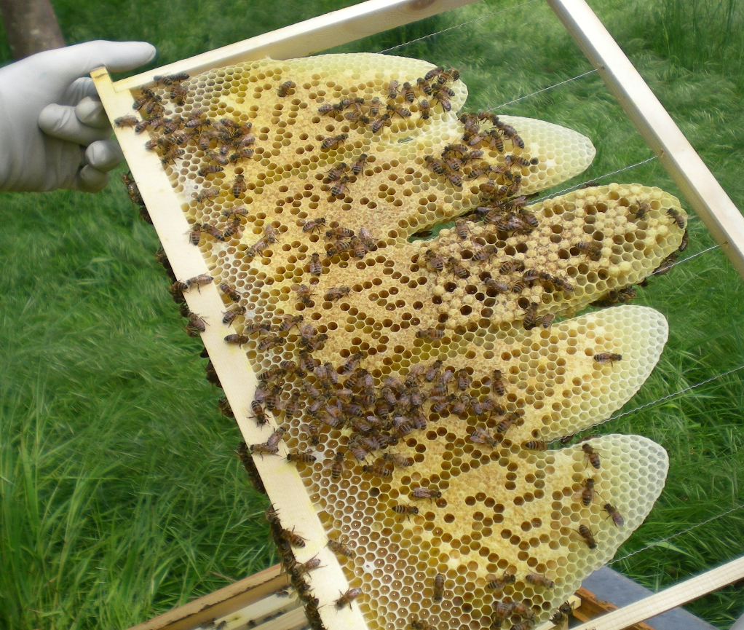
I sopralluoghi in apiario sono stati effettuati senza impiego di affumicatore.
Per i prelievi sono stati utilizzate pinze e bisturi sterili e sostituiti i guanti in lattice monouso ad ogni alveare visitato
Divieto per gli apicoltori di aprire gli alveari

Slide 12
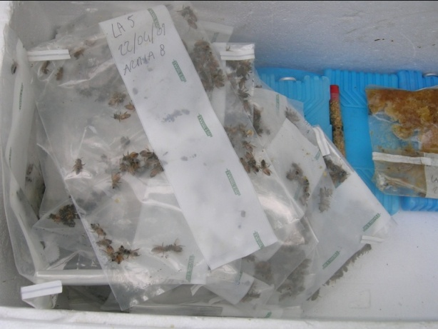
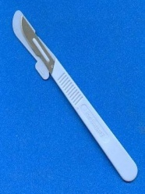
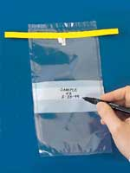
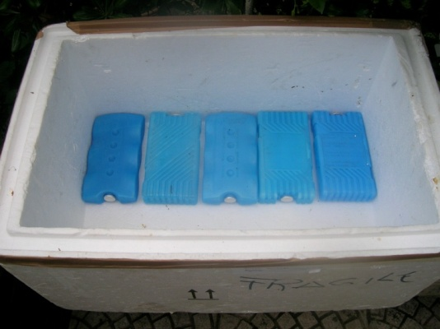
Campioni
Sulla provetta/busta presto chiusa con cui realizzare i campionamenti,
sono riportati, con pennarello indelebile, le seguenti indicazioni:
l’identificativo dell’alveare campionato,
la postazione,
la data del campionamento.

Slide 13
Beta-HCH:
Miele: 20 g
Polline: 20 g
Covata: 20 g (api in 200 opercoli, pari a 10x10 cm)
Api: 20 g (200 api)
Cera (di opercolo): 20 g
Matrici di elezione:
miele, pane d’api, cera, api
Metalli pesanti:
Miele: 20 g
Polline: 20 g
Covata: 20 g (api in 200 opercoli, pari a 10x10 cm)
Api: 20 g (200 api)
Cera (di opercolo): 20 g
Matrici di elezione:
covata, miele, api, pane d’api
Radionuclidi:
Miele: 300g
Polline: 200g
Api: 200g
Cera: 300g
Matrici di elezione:
polline, cera, miele
Prodotti fitosanitari:
Miele: 20 g
Polline: 20 g
Covata: 20 g (api in 200 opercoli, pari a 10x10 cm)
Api: 20 g (200 api)
Cera (di opercolo): 20 g
Matrici di elezione: api, pane d’api, cera
IPA:
Miele: 50 g Polline: 10 g
Api: 20g (200 api)
Cera: 50 g
Matrici: api, pane d’api

Slide 14
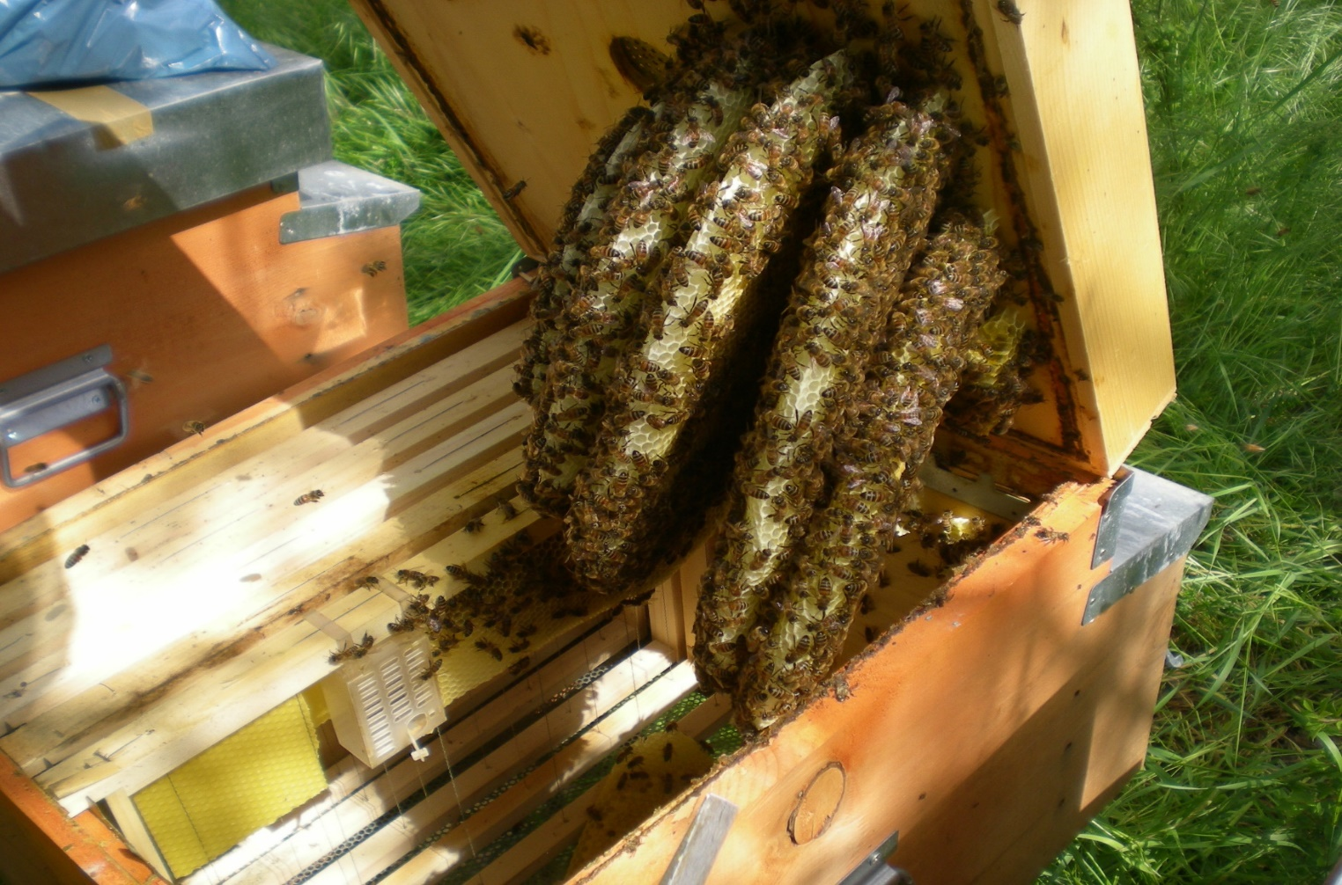
Notes:
14

Slide 15
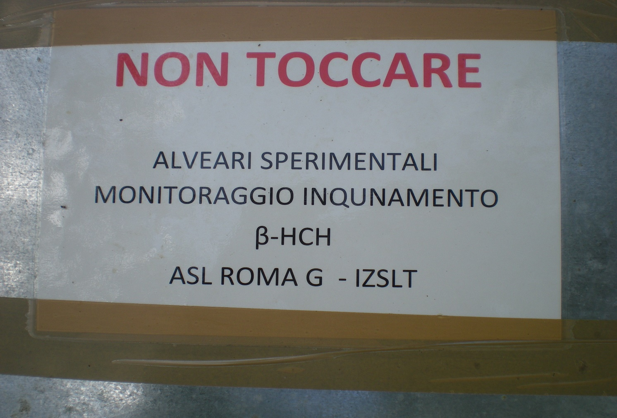
Notes:
15

Slide 16
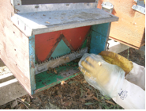
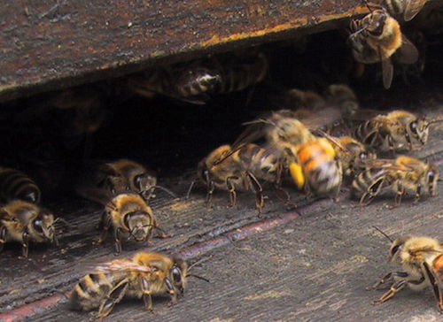
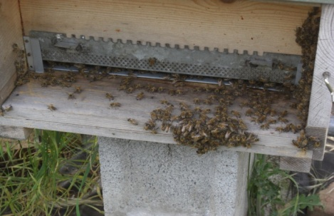
Protocollo campionamento
Api bottinatrici
Dopo aver provveduto a chiudere la porticina ed aver atteso che un sufficiente numero di api bottinatrici si sia accumulato sul predellino di volo, si campiona da ogni alveare le api bottinatrici con l’ausilio di buste presto-chiuse sterili
I campioni di api saranno immediatamente conservati in borse refrigerate con ghiaccio secco o siberini.
La catena del freddo sarà poi garantita fino alla consegna ai laboratori

Slide 17
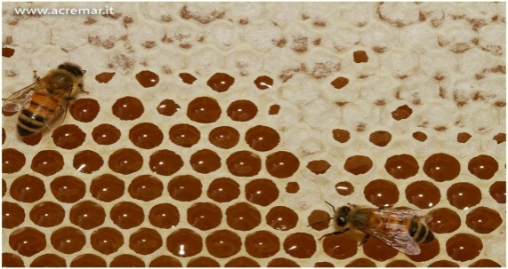
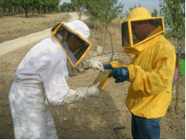
Miele da nido
Da ogni alveare si realizzerà un campionamento di miele da nido non opercolato.
Con bisturi monouso si ritaglierà un sesto di telaino da nido contenente miele non opercolato, da ciascun alveare in sperimentazione, da posizionarsi in busta presto-chiusa sterile.

Slide 18
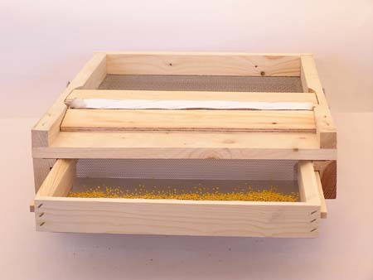
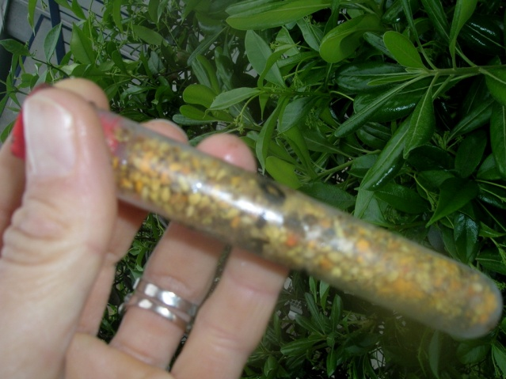
Polline fresco da trappola
Da ciascun alveare soggetto a sperimentazione è stato prelevato il polline accumulato nelle 24-48 h precedenti nella trappola per il polline opportunamente posizionata, per raggiungere un quantitativo minimo in pool di 150 g per quanto riguarda la ricerca di radionuclidi
Il polline sarà conservato dal suo campionamento per tutto il periodo fino alla consegna presso IZSLT a temperatura refrigerata (+4°C).

Slide 19
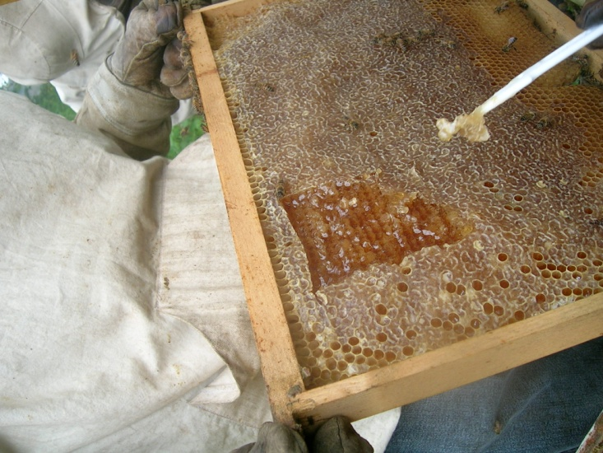
Cera d’opercolo
Da ogni alveare soggetto a monitoraggio sarà campionato mediante escissione realizzata con bisturi sterile cera di opercolo.

Slide 20
Risultati del progetto RC
Valle del Sacco: β-esaclorocicloesano rinvenuto nella cera e nel polline ma non nel miele.
Prodotti fitosanitari: nel miele abbiamo evidenziato spt. pesticidi organofosforati; nella cera e nel polline spt. fungicidi (fino a 14 diversi p.a.)

Slide 21
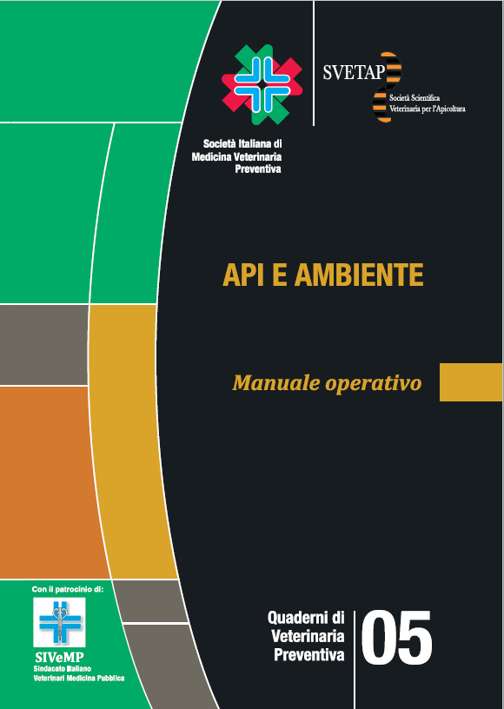
Linee Guida
Protocolli operativi standardizzati
Modalità di allevamento degli alveari
Modalità di campionamento delle matrici:
Api
Miele
Cera

Slide 22
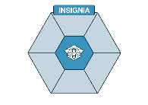
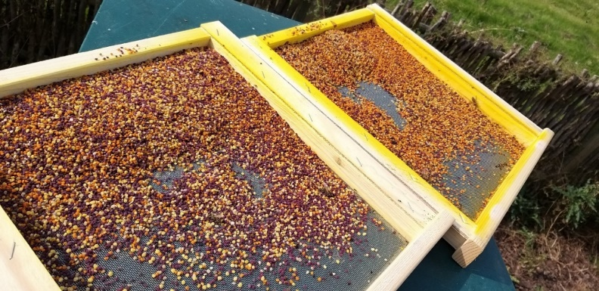
Project founded by the European Union
INSIGNIA 2019-2021 Impiego delle api come indicatori dell’uso dei pesticidi nell’ambiente

Slide 23
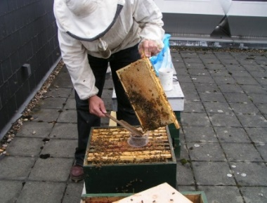
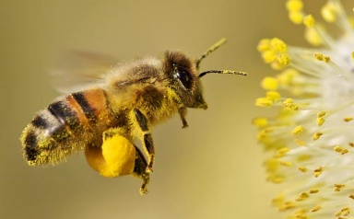
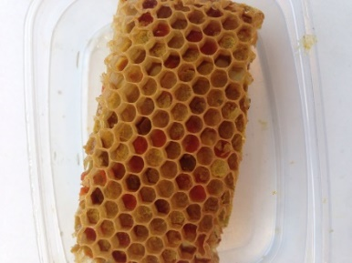
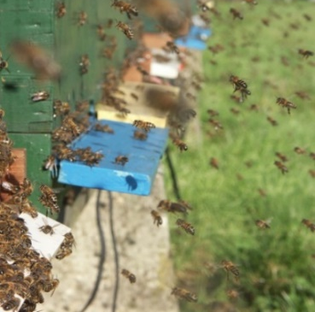
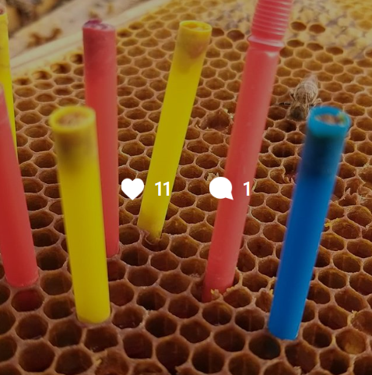
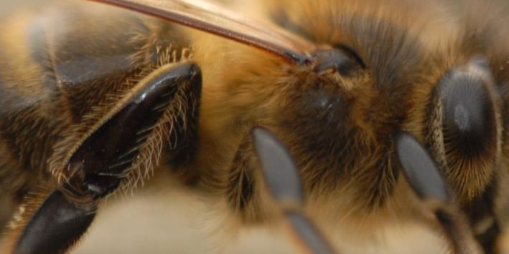
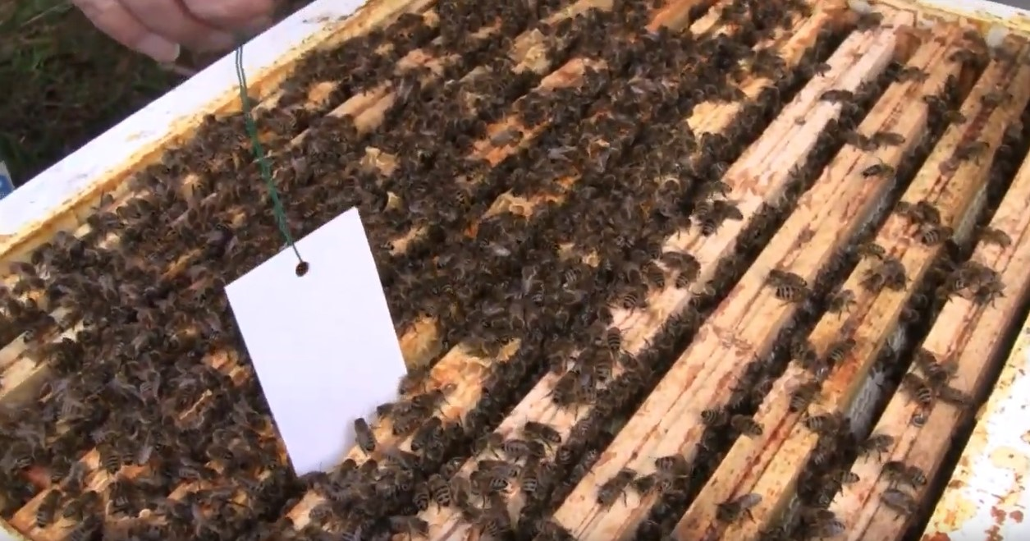
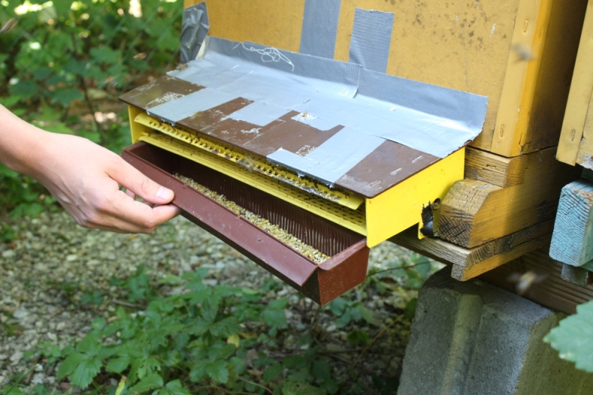
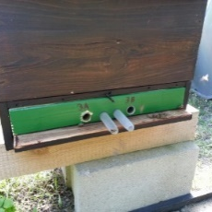
Approccio
non invasivo
Monitoraggio = rilevazione periodica e sistematica, mediante appositi strumenti, per registrare processi in corso
Campionamento = raccolta di matrici da organismi viventi (es. alveare)
Sub-campionamento = astrazione di informazioni dall'organismo per l'analisi
Project founded by the European Union
Invasivo:
Uccisione di api
Prelievo di componenti dell’alveare tale da influire negativamente sulla colonia
Non invasivo:
Innocuo per le api
Prelievo di componenti dell’alveare in minime quantità

Slide 24
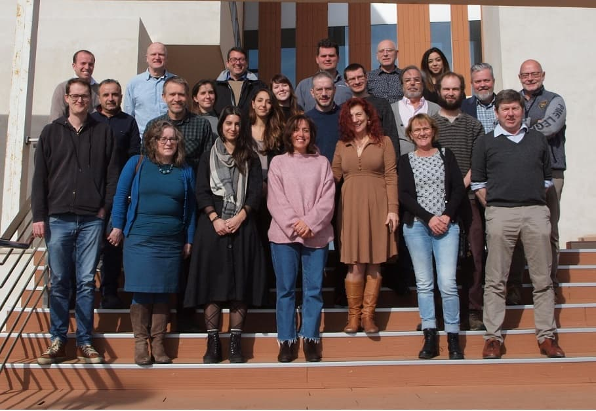
Il consorzio INSIGNIA

Slide 25
WP1. Apicoltori Citizen Scientist !
Impiegare apicoltori “Cittadini Scienziati” per la loro capacità di fornire indicazioni ed un aiuto fattivo al panorama scientifico apistico:
Istruzioni chiare / manuale illustrato, Video YouTube, Workshop
“Cassetta degli attrezzi - Toolbox”
Sondaggi online (Lime survey)
Comunicazione e disseminazione
Studio sociologico sull’interazione tra apicoltori e scienziati

Slide 26
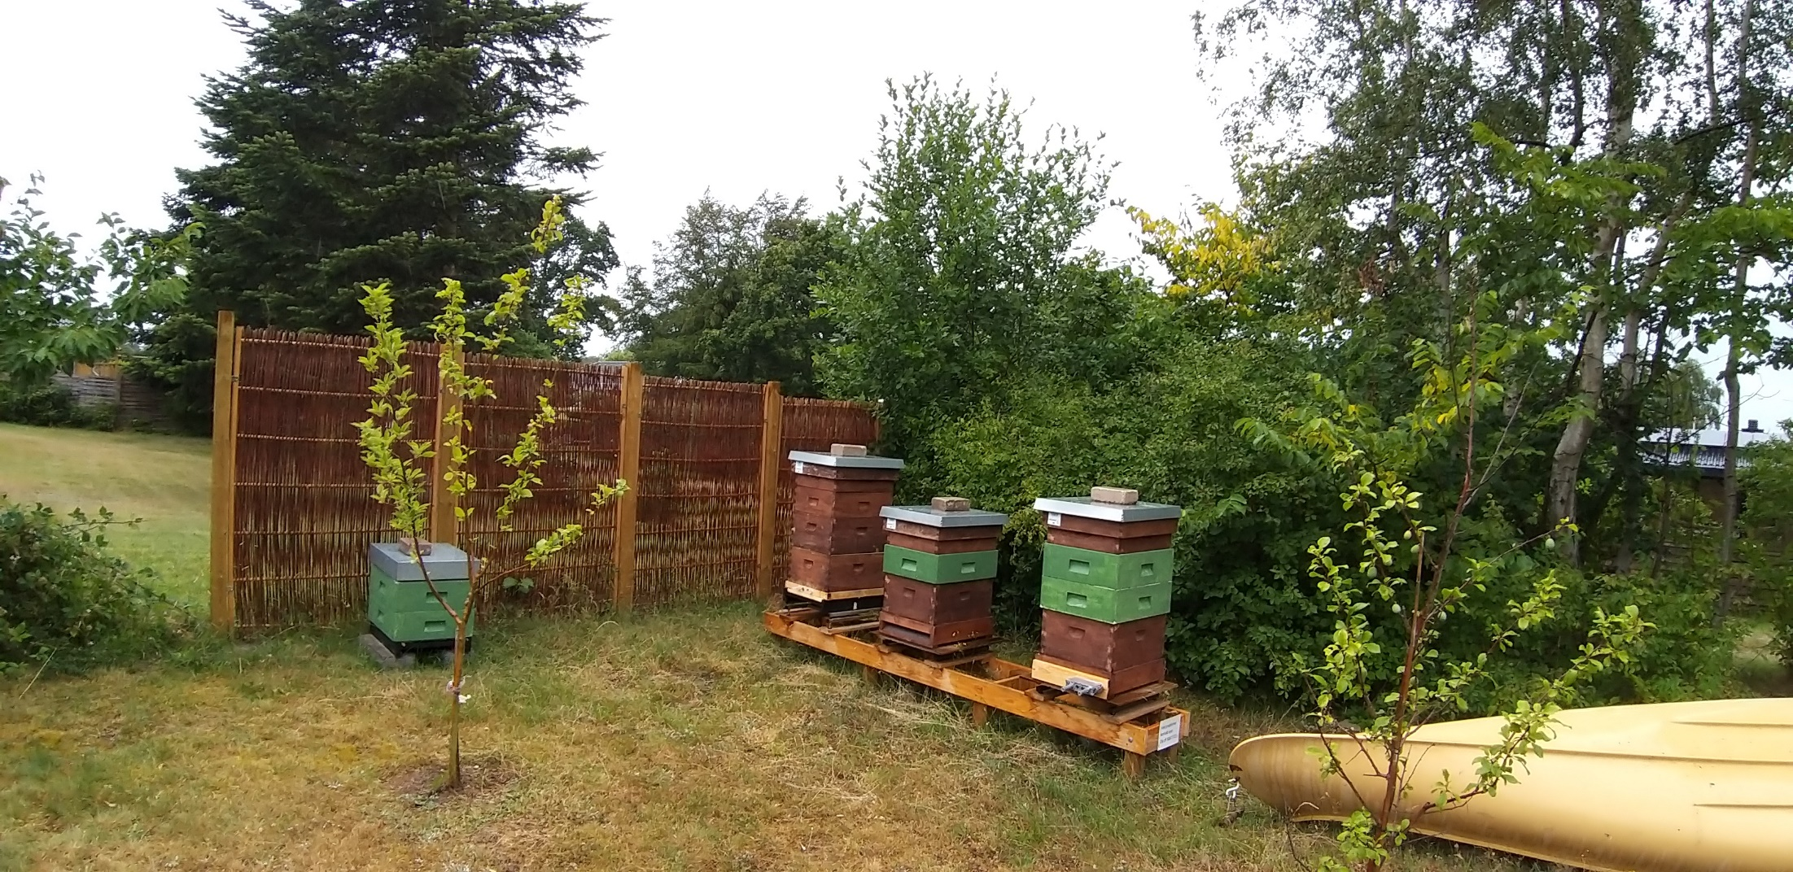
WP 2. Metodi di campionamento non invasivi

Slide 27
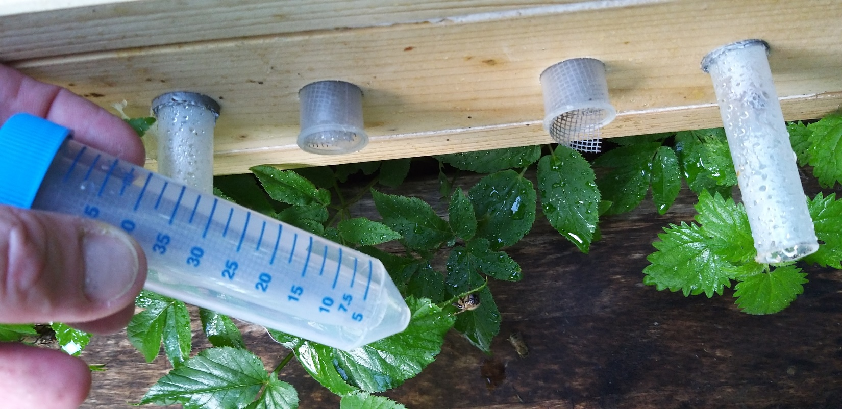
Beehold tubes

Slide 28
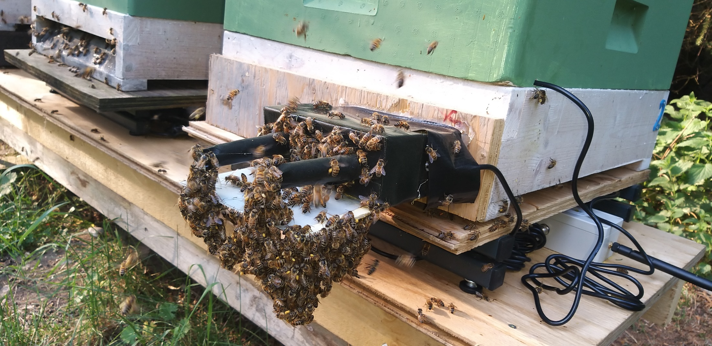
Inconvenienti….

Slide 29
Polline

Slide 30
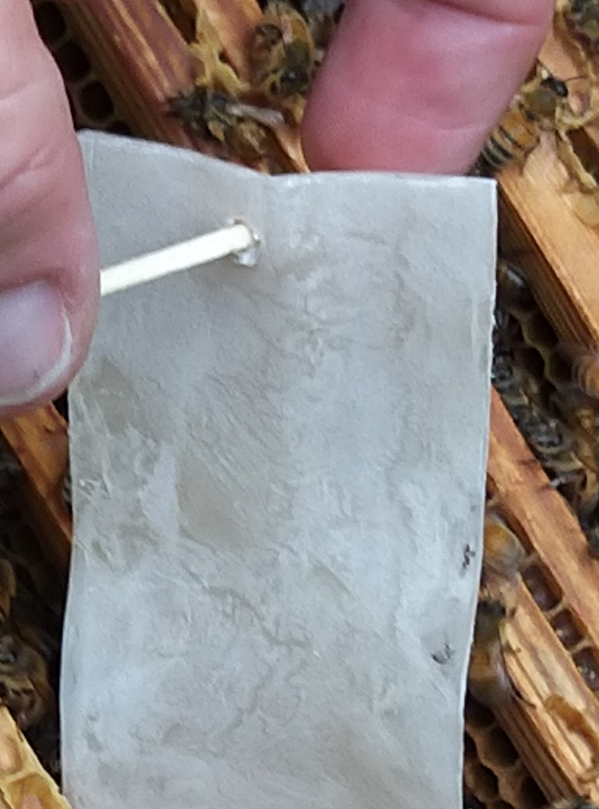
Apistrips una/alveare (2x)/15 gg

Slide 31
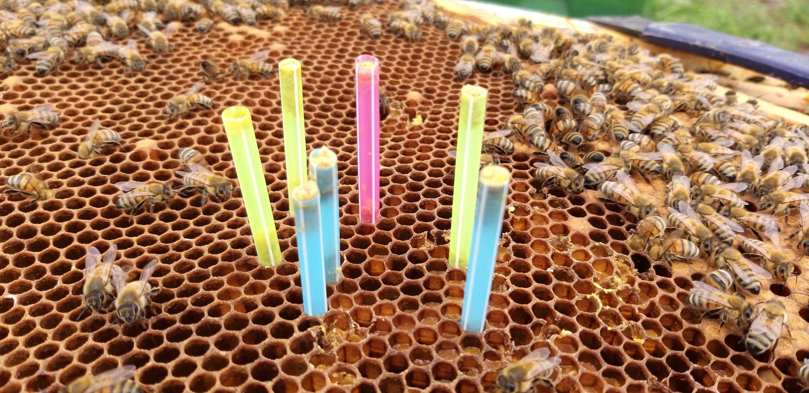
Pane d’api
Le apistrip compensano i dati…

Slide 32
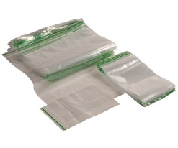
WP 3. Raccolta dati e valutazione condizioni di trasporto e conservazione

Slide 33
WP 3 e WP 4: identificazione dei pollini e analisi residui
Nuovi metodi di laboratorio per:
identificare i pollini raccolti dalle api (DNA metabarcoding)
analizzare i pesticidi

Slide 34
DANIMARCA
120 APIStrips analizzate
40 pesticidi rinvenuti
32 sopra il valore di 0.5 ng/strip (LOQ)
In media 3 pesticidi per ogni APIStrip
Concentrazione media di 28.4 ng/strip

Slide 37
Pane d’api ha un turn-over elevato; difficile standardizzare
In conclusion, our study has shown that almost 75% of the collected pollen is consumed within approximately one week. Almost all pollen (95%) is consumed within two weeks and only a small remainder is stored for a prolonged period.
Le api accumulano microplastiche
Honeybees were collected and processed from nineteen different apiaries from the centre of Copenhagen and other locations including suburban and rural areas. Our results showed the presence of MPs in all locations.

Slide 38
WP 6: Disseminazione
www.insignia-bee.eu

Slide 39
Campionamenti

Slide 40
Campionamenti realizzati il 2020 in Italia
9 apicoltori
Requisiti: 1 apiario stanziale con almeno 5 alveari
Impiegare 2 alveari con forza nella media del periodo, regina vitale e deponente, covata in tutti gli stadi
Frequenza di campionamento: ogni due settimane
Totale giorni di campionamento: 10
Data dei campionamenti:
Fine aprile (SR01)
Inizio (SR02) e fine Maggio (SR03)
Inizio (SR04) e fine Giugno (SR05)
Inizio (SR06) e fine Luglio (SR07)
Inizio (SR08) e fine Agosto (SR09)
Inizio Settembre (SR10)

Slide 41
Campionamenti effettuati
Apistrips
per la ricerca di 84 pesticidi (insetticidi, erbicidi, fitofarmaci, ecc.)

Slide 42
Risultati analisi pesticidi su Apistrips

Slide 43
Risultati analisi pesticidi su Apistrips

Slide 44
I = insetticida
D = disinfettante
R = repellente
F = fungicida
Somma su 9 apiari
(sostanze chimiche + usate)
DERIVATO AMITRAZ
I
F
D
R
F
D
I
I
I
F
F
I
F
F
I
I
F
I
F
I
F
I

Slide 45
007

Slide 46
008

Slide 47
009

Slide 48
CONSIDERAZIONI E CONCLUSIONI
Gli apicoltori “Cittadini Scienziati” permettono di ottenere indicazioni importantissime per il panorama scientifico apistico
Pubblicazione del protocollo europeo per l’uso delle api come bioindicatori:
Guideline for apicultural citizen science to apply the honey bee colony for bio-monitoring of the environment
https://wikis.ec.europa.eu/download/attachments/36702461/Insignia%20protocol.pdf?api=v2
https://www.insignia-bee.eu/publications/

Slide 49
Grazie dell’attenzione

